Slide 1

ngular
Chapitre 7
Typescript

Slide 2

TypeScript est un langage open-source développé par Microsoft
C'est un sur-ensemble de JavaScript
Le code TypeScript est transpilé en JavaScript, pouvant ainsi être interprété par n'importe quel navigateur web ou moteur JavaScript
Il a été cocréé par Anders Hejlsberg, principal inventeur de C#
TypeScript permet un typage fort et OO
Il supporte la spécification ECMAScript 6

Slide 3
Installation et exécution
Npm install -g typescript
Npm install -g ts-node
Environnement d’exécution natif TS
Exécution
Ts-node monScript.ts
Inclus dans Angular CLI

Slide 4

Exemple
Hello.ts
var s:string = "Hello, World!";
console.log(s);
Donne
var s = "Hello, World!";
console.log(s);
Exécution
Via node-ts
ts-node hello.ts
Ou via node
Node hello.js

Slide 5
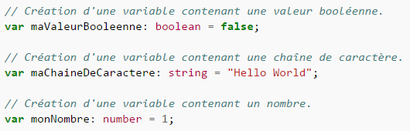
Déclarations et types
TS est fortement typé et strict
Inspiré de C# et JS
Types : boolean, number, string, array, any

Slide 6


Fonctions et méthodes
Il est possible de créer des fonctions
Peuvent être globales
Contrairement à C# et Java
Possibilité de faire des méthodes
Paramètres et retour

Slide 7
Tableaux
Tableaux indexés à 0

Slide 8
Collections
Collections génériques typées

Slide 9
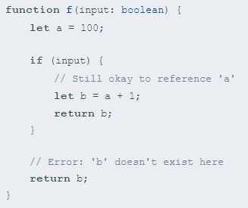
let
Propose une visibilité conforme à C# et Java
Dans cet exemple var aurait donné un résultat différent

Slide 10
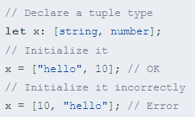
Tuples
Permet d’encapsuler plusieurs valeurs dans une variable
Utile pour les retours de fonction

Slide 11
Arrow Function
La fonction => également appelée Arrow Function et Expression Lambda est une forme concise de fonction
Exemple f(x) = x + 1
y = function(x) {return x + 1}
y = (x) => x + 1
Littéralement traduit par « donne »
Exemple sans paramètre
y = function() {return new Date();}
Y = () => new Dates();

